Slide 1

PROGRAMOWANIE URZĄDZEŃ
MOBILNYCH 2
WYKŁAD 12
Czysta Architektura
Warstwa Domeny
Use Case

Slide 2

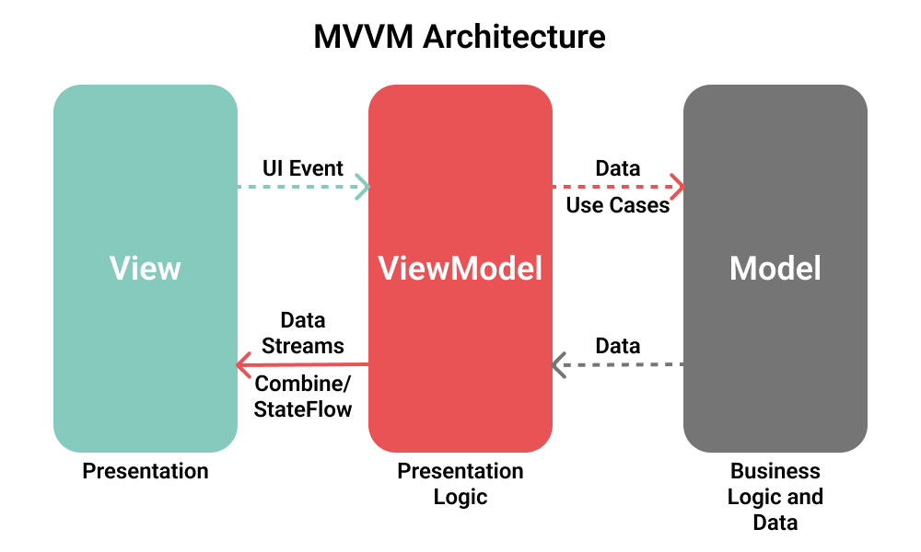
Warstwa Domeny
Do tej pory nasza architektura składała się z trzech głównych warstw: UI, ViewModel i Repository.
W przypadku łączenia danych z wielu repozytoriów lub wykonania złożonych reguł, warstwa Modelu zaczyna być zbyt mała.
https://www.fastdev.com/blog/blog/building-maintainable-mobile-apps

Slide 3
Warstwa Domeny
Do tej pory nasza architektura składała się z trzech głównych warstw: UI, ViewModel i Repository.
W przypadku łączenia danych z wielu repozytoriów lub wykonania złożonych reguł, warstwa Modelu zaczyna być zbyt mała.
ViewModel musi pobrać dane użytkownika z UserRepository i jego listę zakupów z ShoppingRepository, a następnie połączyć je i odfiltrować. Taka logika zaśmieca ViewModel, którego głównym zadaniem powinno być zarządzanie stanem UI.
https://www.fastdev.com/blog/blog/building-maintainable-mobile-apps

Slide 4
Warstwa Domeny
Do tej pory nasza architektura składała się z trzech głównych warstw: UI, ViewModel i Repository.
W przypadku łączenia danych z wielu repozytoriów lub wykonania złożonych reguł, warstwa Modelu zaczyna być zbyt mała.
Repository powinno zarządzać tylko źródłem danych. Jeśli dodamy do niego logikę biznesową, (np. jeśli użytkownik jest premium, zwróć 50 artykułów, w przeciwnym razie 10), to już nie jest tylko dostęp do danych, ale reguła biznesowa.
https://www.fastdev.com/blog/blog/building-maintainable-mobile-apps

Slide 5
Warstwa Domeny
Do tej pory nasza architektura składała się z trzech głównych warstw: UI, ViewModel i Repository.
W przypadku łączenia danych z wielu repozytoriów lub wykonania złożonych reguł, warstwa Modelu zaczyna być zbyt mała.
Jeśli ta sama, skomplikowana logika (np. walidacja numeru NIP) jest potrzebna w dwóch różnych ViewModelach, musi np. zostać powielona.
https://www.fastdev.com/blog/blog/building-maintainable-mobile-apps

Slide 6
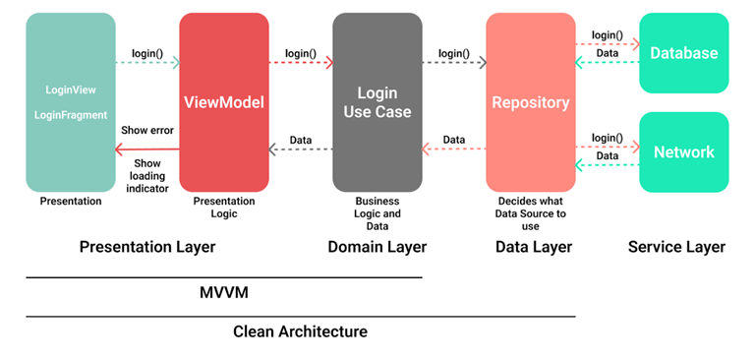
Warstwa Domeny
Do tej pory nasza architektura składała się z trzech głównych warstw: UI, ViewModel i Repository.
W przypadku łączenia danych z wielu repozytoriów lub wykonania złożonych reguł, warstwa Modelu zaczyna być zbyt mała. Rozwiązaniem jest wprowadzenie nowej warstwy – warstwy domeny.
Jest to centralne miejsce na logikę biznesową. Narzędziem do jej implementacji jest wzorzec UseCase.
https://www.fastdev.com/blog/blog/building-maintainable-mobile-apps

Slide 7
Warstwa Domeny
Do tej pory nasza architektura składała się z trzech głównych warstw: UI, ViewModel i Repository.
W przypadku łączenia danych z wielu repozytoriów lub wykonania złożonych reguł, warstwa Modelu zaczyna być zbyt mała. Rozwiązaniem jest wprowadzenie nowej warstwy – warstwy domeny.
Warstwa domeny - Zawiera najważniejsze reguły biznesowe (np. jak obliczyć cenę, co walidować, jakie dane połączyć).
UseCase - To prosta klasa, która reprezentuje jedną, konkretną akcję biznesową w aplikacji.
https://www.fastdev.com/blog/blog/building-maintainable-mobile-apps

Slide 8
Warstwa Domeny
Do tej pory nasza architektura składała się z trzech głównych warstw: UI, ViewModel i Repository.
W przypadku łączenia danych z wielu repozytoriów lub wykonania złożonych reguł, warstwa Modelu zaczyna być zbyt mała. Rozwiązaniem jest wprowadzenie nowej warstwy – warstwy domeny.
Warstwa domeny - Zawiera najważniejsze reguły biznesowe (np. jak obliczyć cenę, co walidować, jakie dane połączyć).
UseCase - To prosta klasa, która reprezentuje jedną, konkretną akcję biznesową w aplikacji.
ViewModel (Kierownik Budowy): Zarządza całym ekranem (projektem).
Repository (Magazyn): Dostarcza surowe materiały (dane).
Use Cases (Specjaliści): Kierownik nie wykonuje sam całej pracy. Posiada wyspecjalizowanych fachowców:
FormatujCenęUseCase, weź tę liczbę z magazynu i sformatuj ją jako walutę.
PobierzArtykułyDlaUżytkownikaPremiumUseCase, idź do magazynu i przynieś mi odpowiednie artykuły.
SprawdźPoprawnośćEmailaUseCase, powiedz mi, czy ten email jest prawidłowy.

Slide 9
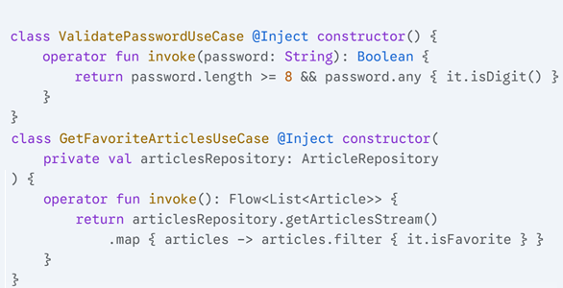
Warstwa Domeny
Do tej pory nasza architektura składała się z trzech głównych warstw: UI, ViewModel i Repository.
W przypadku łączenia danych z wielu repozytoriów lub wykonania złożonych reguł, warstwa Modelu zaczyna być zbyt mała. Rozwiązaniem jest wprowadzenie nowej warstwy – warstwy domeny.
Warstwa domeny - Zawiera najważniejsze reguły biznesowe (np. jak obliczyć cenę, co walidować, jakie dane połączyć).
UseCase - To prosta klasa, która reprezentuje jedną, konkretną akcję biznesową w aplikacji.
operator fun invoke to specjalna funkcja w Kotlinie, która pozwala na wywoływanie instancji klasy tak, jakby była funkcją.

Slide 10


Warstwa Domeny
Do tej pory nasza architektura składała się z trzech głównych warstw: UI, ViewModel i Repository.
W przypadku łączenia danych z wielu repozytoriów lub wykonania złożonych reguł, warstwa Modelu zaczyna być zbyt mała. Rozwiązaniem jest wprowadzenie nowej warstwy – warstwy domeny.
Warstwa domeny - Zawiera najważniejsze reguły biznesowe (np. jak obliczyć cenę, co walidować, jakie dane połączyć).
UseCase - To prosta klasa, która reprezentuje jedną, konkretną akcję biznesową w aplikacji.
operator fun invoke to specjalna funkcja w Kotlinie, która pozwala na wywoływanie instancji klasy tak, jakby była funkcją.
Bez invoke
Z invoke

Slide 11
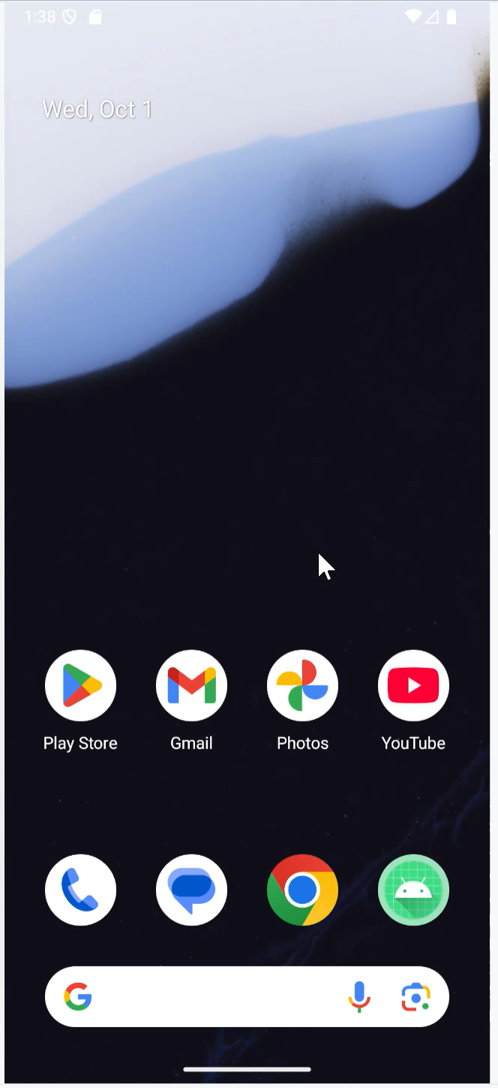
Czysta Architektura

Slide 12
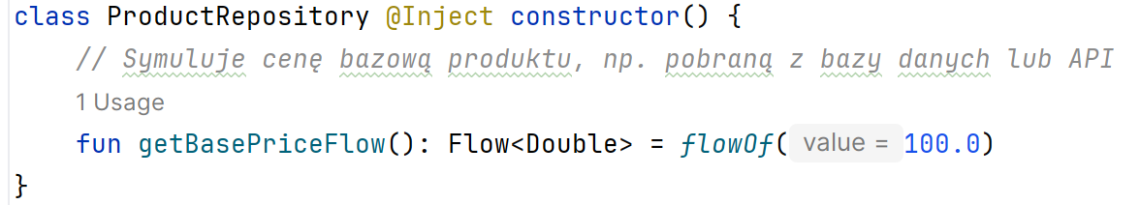
Czysta Architektura
prosty konstruktor (builder), który tworzy zimny Flow z ustalonej, z góry znanej liczby argumentów.
Cecha | flowOf(...) | flow { ... }
Przeznaczenie | Proste, synchroniczne emisje ze znanych danych. | Złożone, dynamiczne lub asynchroniczne emisje.
Możliwość suspend | NIE, wewnątrz nie można wywoływać delay() ani innych funkcji suspend. | TAK, blok kodu jest zawieszalny.

Slide 13
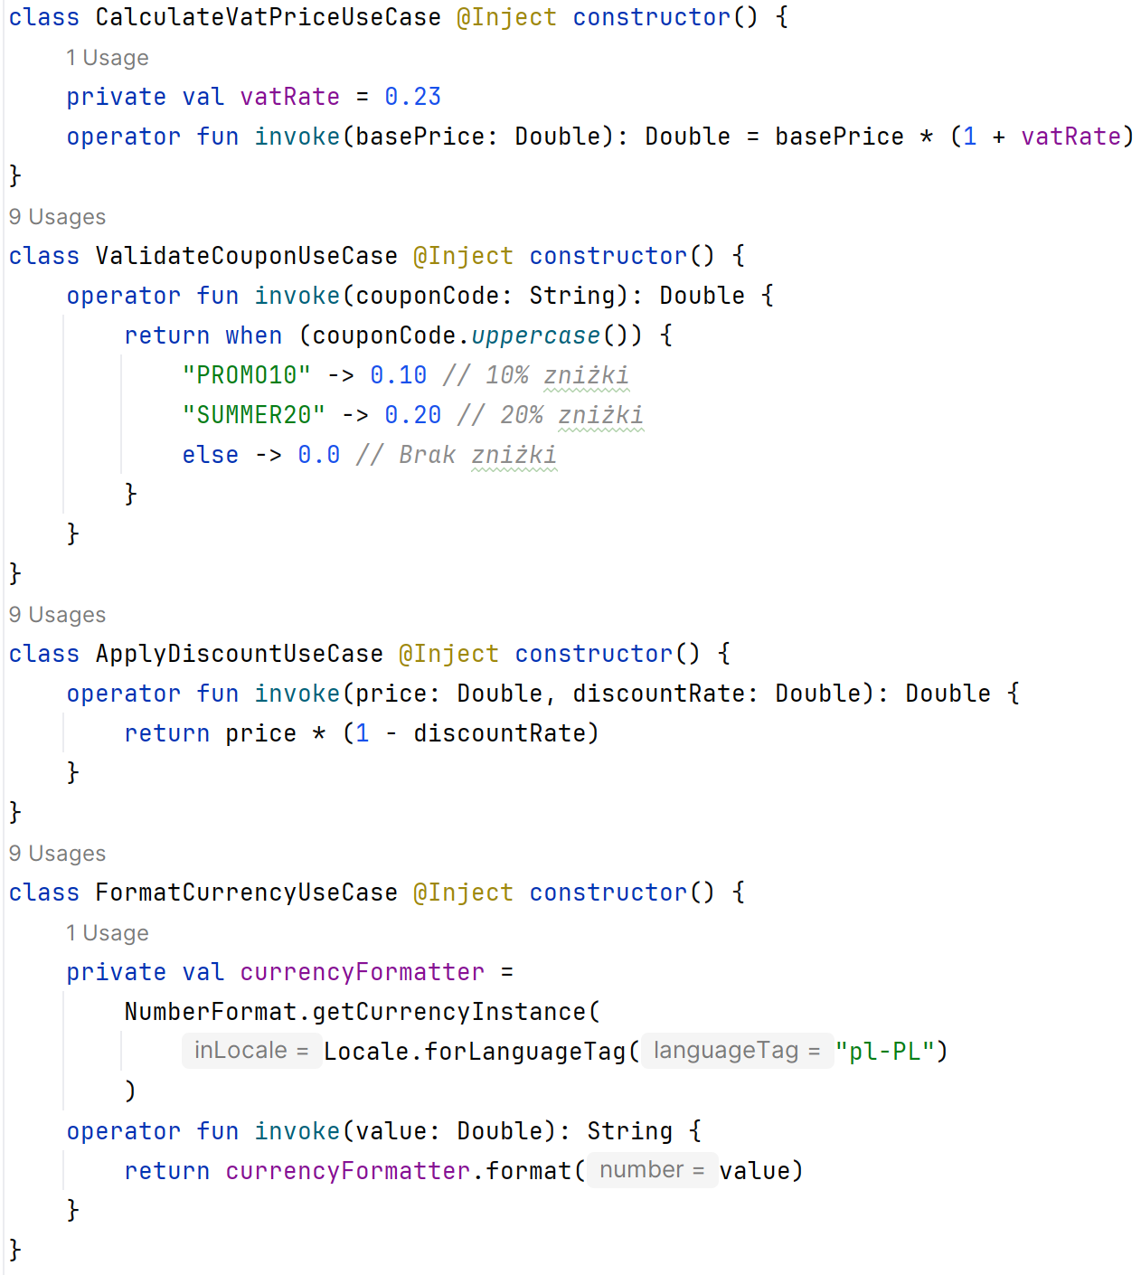
Czysta Architektura
Oblicza cenę produktu po dodaniu stałej stawki podatku VAT (23%). Jest to logika biznesowa.

Slide 14
Czysta Architektura
Oblicza cenę produktu po dodaniu stałej stawki podatku VAT (23%). Jest to logika biznesowa.
Sprawdza, czy podany kod rabatowy (couponCode) jest prawidłowy i zwraca odpowiednią stopę zniżki (np. 0.10 dla 10%). Hermetyzuje logikę walidacji kuponów.

Slide 15
Czysta Architektura
Oblicza cenę produktu po dodaniu stałej stawki podatku VAT (23%). Jest to logika biznesowa.
Sprawdza, czy podany kod rabatowy (couponCode) jest prawidłowy i zwraca odpowiednią stopę zniżki (np. 0.10 dla 10%). Hermetyzuje logikę walidacji kuponów.
Oblicza finalną cenę produktu po zastosowaniu zniżki. Przyjmuje cenę oraz stopę zniżki (zwróconą np. przez ValidateCouponUseCase) i zwraca ostateczną kwotę.

Slide 16
Czysta Architektura
Oblicza cenę produktu po dodaniu stałej stawki podatku VAT (23%). Jest to logika biznesowa.
Sprawdza, czy podany kod rabatowy (couponCode) jest prawidłowy i zwraca odpowiednią stopę zniżki (np. 0.10 dla 10%). Hermetyzuje logikę walidacji kuponów.
Oblicza finalną cenę produktu po zastosowaniu zniżki. Przyjmuje cenę oraz stopę zniżki (zwróconą np. przez ValidateCouponUseCase) i zwraca ostateczną kwotę.
Formatuje wartość liczbową na poprawnie wyglądający ciąg znaków w polskiej walucie. Jest to Use Case odpowiedzialny za logikę prezentacji danych, zapewniając spójne formatowanie w całej aplikacji.

Slide 17
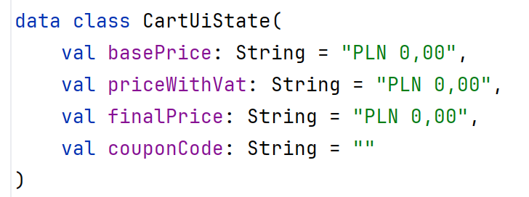
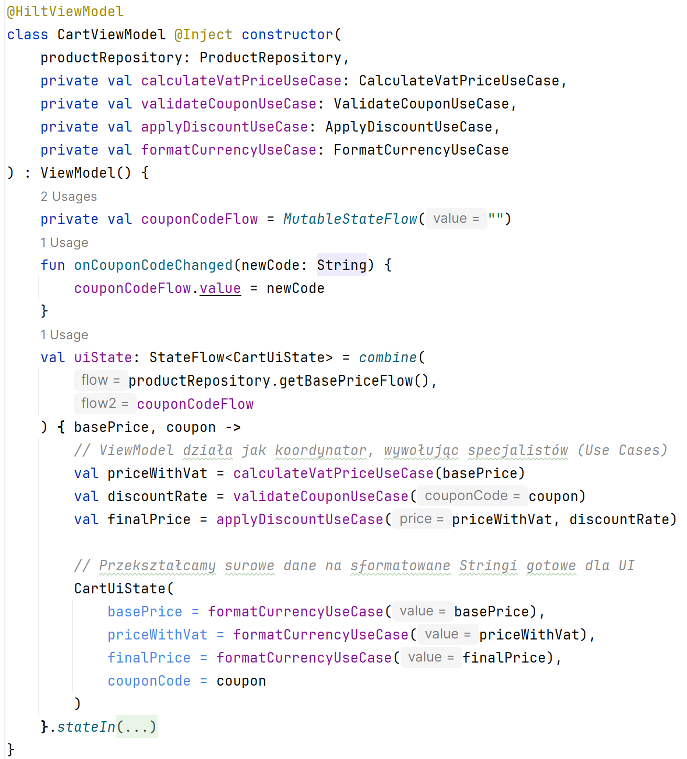
Czysta Architektura
Dzięki zastosowaniu biblioteki Hilt, ViewModel po prostu żąda potrzebne mu obiekty.

Slide 18
Czysta Architektura
Dzięki zastosowaniu biblioteki Hilt, ViewModel po prostu żąda potrzebne mu obiekty.
Wywoływany jak funkcja

Slide 19
Czysta Architektura
Dzięki zastosowaniu biblioteki Hilt, ViewModel po prostu żąda potrzebne mu obiekty.
Wywoływany jak funkcja
Rola ViewModel sprowadza się do koordynacji – wołania odpowiednich Use Case'ów i aktualizowania stanu UI.

